Slide 1



АДДИТИВНЫЕ
ТЕХНОЛОГИИ
Компетенция R22

Slide 2



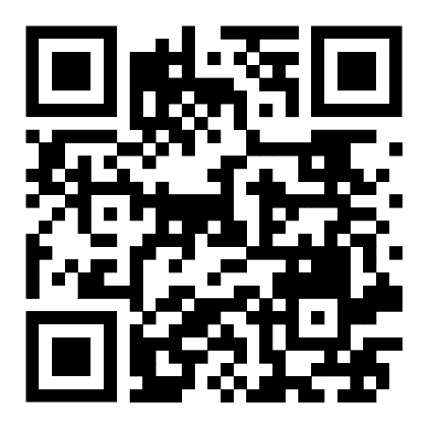
Компетенция
О компетенции
Информационные ресурсы
Компетенция «Аддитивные технологии» нацелена на создание среды профессионального роста, в которой участники демонстрируют и повышают уровень своих навыков в реверсивном инжиниринге и оптимизации моделей под печать на различных видах оборудования, сканировании различных деталей ручным и стационарным сканером, печати пластиком и фотополимерными смолами.
TELEGRAM
ВКОНТАКТЕ
RUTUBE
Подробнее

Slide 3
Команда
Команда компетенции
Состав команды
Эксперт – Компатриот
1 участник + 1 эксперт
Работа на компетенции «Аддитивные технологии» – индивидуальная. Конкурсное задание выполняется участником и оценка выставляется участнику.
Участник 1
Участник 2
инженер по проектированию строительных конструкций
инженер по проектированию электротехнических установок и систем
Выполнение и оценка задания
Участники в составе команды выполняют техническое задание:
Участник
Специалист по аддитивным технологиям,
реверс инжинирингу и сканированию
24
=
3
8
часа
дня
по
часов
Оценка результатов проводится экспертами на 4-й день. Эксперты проходят обучение методам и инструментам проверки.

Slide 4
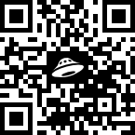
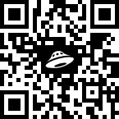
Конкурсное задание
Состав конкурсного задания
Схема оценки
3D модель для производства по технологии SLM
3D модель для производства по технологии FDM
3D модель для производства по технологии SLA
Конкурсное задание
14% Создание и подготовка 3D модели для производства по технологии SLM
29% Восстановление геометрии
Полигональная модель для реверссивного инжиниринга
Деталь для сканирования
100%
16% Производство детали по технологии FDM
Конкурсные задания 2022
20% Производство функциональной модели агрегата по технологии SLA
AtomSkills
Хайтек
21% Сканирование

Slide 5
Оценка
Группы знаний и навыков
Проверка уровня
Профессиональные навыки по специализации участника
Профессиональные навыки по специализации участника
Создание и корректировка компьютерной (цифровой) модели
Изготовление изделий с использованием оборудования трехмерной печати
Материалы (Литье, пластики)
Оборудование Цифровых производств
Измерения и метрология
Безопасность жизнедеятельности и охрана труда
Оценка навыков
Каждый специалист проверяется на уровень владения группами знаний
и навыков
Группы трудовых действий
Критерий А
Критерий D
Разработка конструктивных решений
Контроль и регулировка рабочих параметров аддитивных установок
Критерий В
Критерий E
Навыки оцениваются через качество
и эффективность выполнения трудовых действий
Подготовка изделия к печати
Построение 3D-моделей
Критерий С
оцифровка реальных объектов

Slide 6
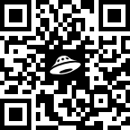
Правила на площадке
01
Работа на площадке – и Участников и Экспертов, ведется строго согласно плану работы на площадке
План работы площадки
Рабочее место участника
02
Время работы отслеживается по таймеру, который видно отовсюду.
Публикуется план работы площадки с указанием времени и места
В плане вся важная информация для Экспертов и Участников
Стартуем и заканчиваем вовремя, «Семеро одного не ждут» – наш принцип
Оснащение рабочего места регламентируется «Тулбоксом», информация о котором представлена в Техническом описании компетенции, в разделе «Специальные материалы, оборудование, инструменты», подраздел «Материалы, оборудование и инструменты в «Тулбоксе».
Порядок создания рабочего места – «Тулбокс», приведен в пункте 8 в Техническом описанит компетенции.
На столе участника не должно быть посторонних предметов: блокнотов, наушников, смарт-часов, чехлов, сумок и т.д.
03
04
На столе участника допускается: авторучка, карандаш, бумага, медикаменты.
Правила коммуникации на площадке
Telegram – основной канал
Правила общения в Telegram
Взаимодействие ведется к чатах: Чат 1. Команда Участники, Главные эксперты, Зам. Главных экспертов, куратор разработки Конкурсного задания, Технический эксперт
Профиль участника: Фото, фамилия, имя (на русском языке)
Техническое описание компетенции

Slide 7
Правила на площадке
ПО и САПР
СТРОГО ЗАПРЕЩЕНО ПРАВИЛАМИ
Формат предоставления исходных данных и результатов | САПР для выполнения конкурсных заданий | Инструменты проверки
Stp, Stl® | Компас 3D® | GOM Inspect
Формат предоставления результатов | Autodesk Netfabb®
IFC | Geomagic Design x®
 | ScanCenter NG®
 | Chitubox®
01
02
В дни соревнований с С1 по С4 приносить на рабочие места и/или выносить с рабочих мест любую информацию в электронном, печатном или рукописном виде
Пользоваться средствами связи на площадке: смартфоны, планшеты и др.
03
04
Выполнять попытки и/или передачу данных с рабочих мест на площадке и на площадку любыми способами во вне, кроме разрешенных Конкурсным заданием
Во время выполнения конкурсного задания общаться с кем-либо без разрешения Главного эксперта

Slide 8
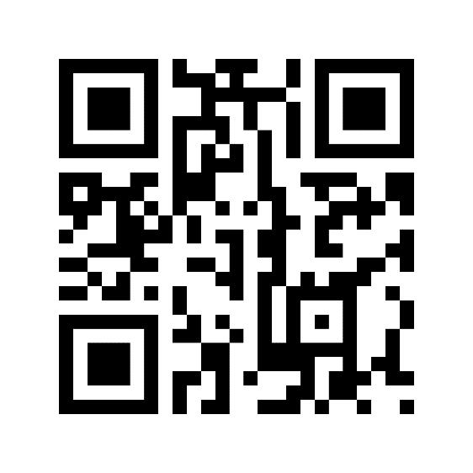
Ваш эксперт
Конышев Илья Андреевич Главный эксперт компетенции «Аддитивные технологии»
+7 950 547 34-35
Ilya.konishevv@gmail.com

